Slide 1
MD: Rezaul Karim
4th Batch Department Of CSE,VU
Feedback IT

Slide 2
Object Oriented Programming
PHP

Slide 3
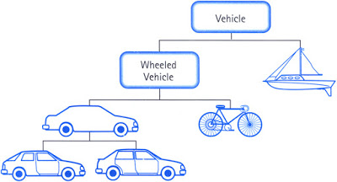
Object কি?
আমরা আমাদের চার পাশে যা কিছু দেখি তার সবই Object বা বস্তু।

Slide 4
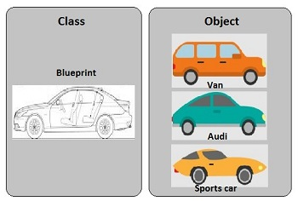
Class কি?
Object সম্পর্কে তো জানা হলো , চলুন এবার জানি class কি? class হচ্ছে Object এর replica (অবিকল প্রতিরুপ) বা blueprint (নীলনকশা)।

Slide 5
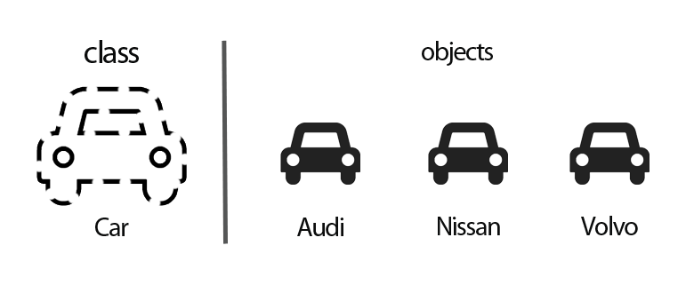
Object oriented programming কি?
এখন প্রশ্ন হল, তাহলে Object Oriented Programming কি?

Slide 6
অবজেক্ট ওরিয়েন্ট কনসেপ্ট তিনটি ধারণার উপর প্রতিষ্ঠিত

Slide 7
Inheritance
Encapsulation
Polymorphism

Slide 8
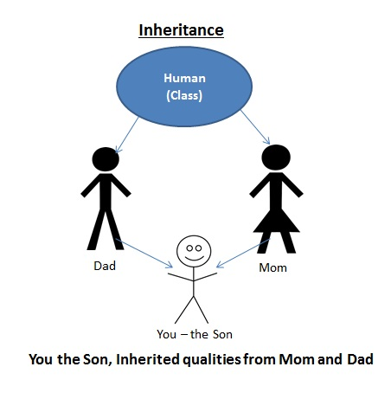
Inheritance:-
ইংরেজি শব্দ inheritance অর্থ হচ্ছে উত্তরাধিকার।

Slide 9
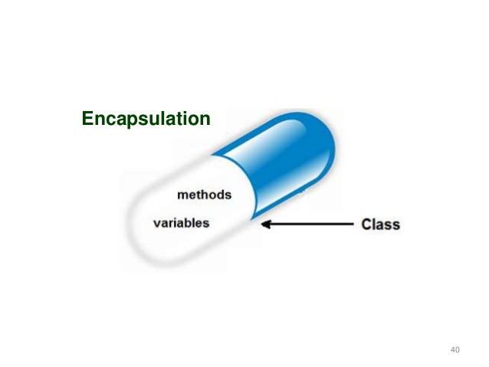
Encapsulation:-
অর্থাৎ সব কিছু encapsulate অবস্থায় থাকা।

Slide 10
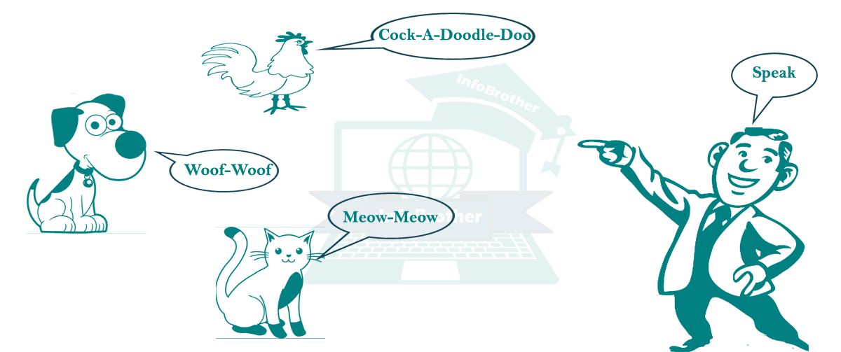
Polymorphism:-
অর্থাৎ একটা অবজেক্ট নানা সময় নানা রূপ ধারণ করতে পারে বা বহুরূপে ব্যবহৃত হতে পারে।

Slide 11
PHP তে Object Oriented Programming শেখার আগে কি কি বিষয় জানতে হবে?

Slide 12
Parent Class:-
একটি class থেকে যখন অন্য একটা class inherits বা উত্তরাধিকার সূত্রে তৈরী হয় , তখন যেই class থেকে নতুন class টি তৈরী হয়, তাকে Parent class বলা হয়। Parent class কে base class বা super class ও বলে।

Slide 13
Child Class:-
একটি class যখন অন্য একটা class থেকে inherits বা উত্তরাধিকার সূত্রে তৈরী হয় , তখন তাকে child class বলা হয়। child class কে subclass বা derived class ও বলে।

Slide 14
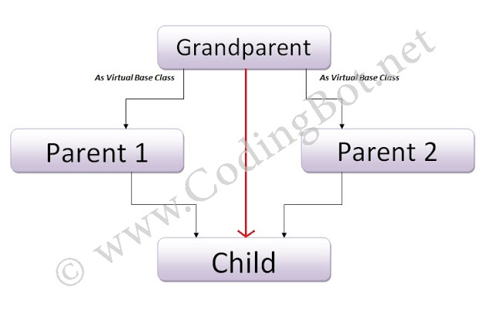
Parent & Child Class:-

Slide 15
Property:-
PHP তে class এর মধ্যে অবস্থিত variable গুলিকে Property বলা হয়।

Slide 16
Method:-
PHP তে class এর মধ্যে অবস্থিত function গুলিকে Method বলা হয়।

Slide 17
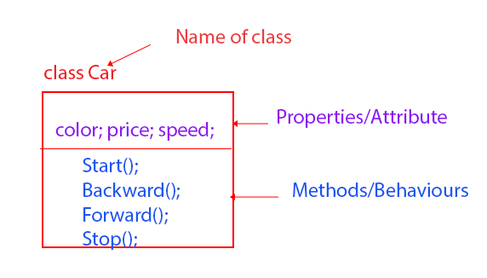
Property & Method:-

Slide 18
static keyword:-
class এর যেকোনো property এবং method এ কোন রকম instance বা object ছাড়া access করার সুযোগ দিতে চাইলে বা সরাসরি class দিয়ে access করার সুযোগ দিতে চাইলে static keyword ব্যবহৃত হয়।

Slide 19
“::” scope resolution operator:-
PHP তে class এর মধ্যে অবস্থিত যেকোনো static property, static method এবং constant কে class এর ভিতরে অথবা বাহিরে যেকোনো কাজে ব্যবহার করতে চাইলে “:: scope resolution operator” ব্যবহার করতে হয়।

Slide 20
“$this” pseudo-variable:-
“$this” pseudo-variable টি মূলত current class এর object কে ধারণ করে। PHP তে class এর মধ্যে অবস্থিত যেকোনো Non-static property এবং Non-static method কে class এর মধ্যেই যেকোনো কাজে ব্যবহার করতে চাইলে “$this” pseudo-variable ব্যবহার করতে হয়।

Slide 21
Visibility/Access modifier:-
ইংরেজি শব্দ visibility অর্থ দৃশ্যমানতা, অর্থাৎ class এর মধ্যে যেকোনো property, constant অথবা Method এ কে access পাবে তা visibility দিয়ে নির্ধারিত হয়। Visibility গুলো সাধারণত class এর মধ্যে constant, property, method এর আগে ঘোষণা করতে হয়।

Slide 22
PHP তে Visibility তিন ধরনের:
private
protected
public

Slide 23
Private:-
Class এর মধ্যে constant, property, method গুলোকে যদি শুধু একই class বা class নিজের মধ্যে ব্যবহার সীমিত রাখতে চাই , তাহলে সেইসব constant, property, method গুলোকে private ঘোষণা করতে হয়।

Slide 24
Protected:-
Class এর মধ্যে constant, property, method গুলোকে যদি শুধু একই class বা class নিজের মধ্যে এবং তার child class এর মধ্যে ব্যবহার সীমিত রাখতে চাই , তাহলে সেইসব constant, property, method গুলোকে protected ঘোষণা করতে হয়।

Slide 25
Public:-
Class এর মধ্যে constant, property, method গুলোকে যদি একই class বা class নিজের মধ্যে , child class এবং class এর বাহির থেকে ব্যবহার রাখতে চাই , তাহলে সেইসব constant, property, method গুলোকে public ঘোষণা করতে হয়।

Slide 26
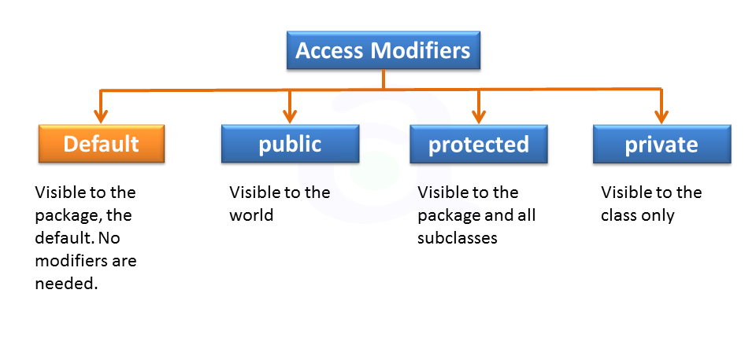
Private & protected & public :-

Slide 27
Thank You
Any Question ???

